Slide 1
Introdução a Programação Orientada a Objetos (POO)
Prof. Esp. Pedro Miho

Slide 2
O que é Programação Orientada a Objetos ?
A Programação Orientada a Objetos (POO) é um paradigma de programação que organiza o código com base em objetos, que representam entidades do mundo real ou do sistema.
Exemplo do mundo real: um carro pode ser representado como um objeto com atributos (cor, modelo, ano) e métodos (acelerar, frear).
A POO serve para organizar o código de forma mais clara, reutilizável e fácil de manter, especialmente em projetos grandes e complexos. Ela permite simular o mundo real, representando entidades como objetos com características e comportamentos.

Slide 3
Evolução dos Paradigmas de Programação até chegar à POO
Programação de Baixo Nível
Programação de baixo nível é aquela mais próxima do hardware, escrita com instruções que a máquina entende diretamente, como:
Linguagem de Máquina (binário)
Assembly (linguagem de montagem)
Características:
Extremamente rápida e eficiente.
Altamente dependente do processador e da arquitetura.
Difícil de escrever, entender e manter.
Importância:
Usada para desenvolver sistemas embarcados, drivers, sistemas operacionais.
Base para criação de compiladores e linguagens de alto nível.

Slide 4
Evolução dos Paradigmas de Programação até chegar à POO
Programação Linear ou Sequencial
Como funciona?
O código é executado linha por linha, do início ao fim.
Quando surgiu?
Nas primeiras linguagens, como Assembly ou BASIC.
Problemas:
Dificuldade para reutilizar e manter o código.
Códigos longos, repetitivos e difíceis de testar.
Exemplo: Um programa que lê um número, soma com outro e imprime o resultado — tudo feito em sequência.

Slide 5
Evolução dos Paradigmas de Programação até chegar à POO
Programação Estruturada
Como funciona?
O código é dividido em blocos lógicos, usando estruturas como if, while, for, e funções.
Exemplos de linguagens:
C, Pascal, Fortran (modernos)
Vantagens:
Melhor organização, reaproveitamento de código com funções, menor repetição.
Limitações:
Dificuldade de representar entidades do mundo real.
À medida que o sistema cresce, aumenta a complexidade de controlar dados espalhados.
Exemplo: um sistema de cadastro com funções cadastrarCliente(), exibirClientes(), etc.

Slide 6
Evolução dos Paradigmas de Programação até chegar à POO
Programação Modular
Como funciona?
A lógica é dividida em módulos independentes, agrupando funções e dados relacionados.
Objetivo:
Aumentar a separação de responsabilidades e facilitar a manutenção.
Ainda não há objetos, mas é um passo importante para chegar lá.
Limitações:
Os dados ainda ficam separados do comportamento (sem encapsulamento real).

Slide 7
Evolução dos Paradigmas de Programação até chegar à POO
Programação Orientada a Objetos (POO)
Como funciona?
Une dados (atributos) e comportamentos (métodos) em uma mesma unidade: o objeto.
Objetivo:
Tornar o código mais próximo do mundo real e mais fácil de manter, escalar e testar.
Exemplos de linguagens:
Java, C++, Python, C#, Ruby, Kotlin

Slide 8
Programação Estruturada x POO
Dados Globais
Procedimentos
Dados do Objeto
Método
Procedimentos
Método
Procedimentos
Dados do Objeto
Método
Procedimentos
Método

Slide 9

O que é um Objeto ?
Um objeto, em tecnologia e programação (especialmente na Programação Orientada a Objetos – POO), é uma estrutura que representa uma entidade do mundo real com suas características (atributos) e ações (métodos).
Características
Cor
Modelo
Motor
Ações
Andar()
Frear()

Slide 10
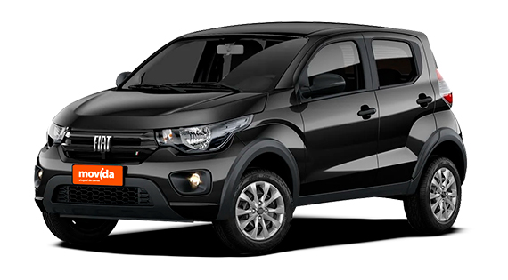

O que é uma classe ?
Uma classe é um molde (ou modelo) que define como serão os objetos. Ela organiza e agrupa dados (atributos) e ações (métodos) relacionados a um tipo de entidade.

Slide 11
Classe carro
Características (Atributos)
Cor
Modelo
Motor
Comportamentos (Métodos)
Andar()
Frear()

Slide 12

Instanciar uma classe
Características (Atributos)
Cor - Branco
Modelo - Polo
Motor - 1.0 Turbo
Comportamentos (Métodos)
Andar()
Frear()
Instanciar

Slide 13
Comportamento da Classe
Andar()
Frear()

Slide 14
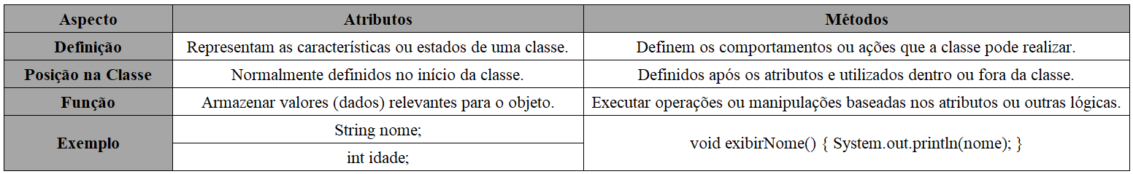
Classes em POO
Uma classe em Java é um modelo ou estrutura que define as propriedades (atributos) e comportamentos (métodos) de um objeto, funcionando como um molde para criar instâncias (objetos) no programa.

Slide 15
Instanciar uma Classe
Instanciar uma classe significa criar um objeto a partir de uma classe. Em Java, isso é feito utilizando a palavra-chave new, seguida pelo nome da classe e seus parâmetros, caso existam. Quando um objeto é instanciado, ele tem sua própria cópia dos atributos e pode acessar os métodos definidos na classe.
NomeDaClasse nomeDoObjeto = new NomeDaClasse();
NomeDaClasse: É o nome da classe que você deseja instanciar.
nomeDoObjeto: É o nome da variável que irá referenciar o objeto criado.
new: Palavras-chave usada para criar uma nova instância da classe.
NomeDaClasse(): Chamada ao construtor da classe (se houver) para inicializar o objeto.

Slide 16
Entendo as Classes na Prática
Desafio: Comparando Gastos Mensais – Estruturada vs Orientada a Objetos
Você deseja comparar os gastos de dois meses (Janeiro e Fevereiro) com Alimentação, Luz e Água. O objetivo é identificar qual mês teve o maior gasto total.
Programação Estruturada
Crie um programa onde você armazena os valores gastos com Alimentação, Luz e Água para os meses de Janeiro e Fevereiro em variáveis separadas. Em seguida, calcule a soma total dos gastos de cada mês e compare os resultados para identificar qual mês apresentou o maior gasto total.

Slide 17
Resolução utilizando a Programação Estruturada
Importar o Scanner e declarar as variáveis
Scanner sc = new Scanner(System.in);
double alimJan, energiaJan, aguaJan, alimFev, energiaFev, aguaFev;
Atribuir os valores as variáveis, a partir da entra de dados do usuário
System.out.println("Digite as contas de Janeiro");
alimJan = sc.nextDouble();
energiaJan = sc.nextDouble();
aguaJan = sc.nextDouble();
System.out.println("Digite as contas de Fevereiro");
alimFev = sc.nextDouble();
energiaFev = sc.nextDouble();
aguaFev = sc.nextDouble();

Slide 18
Resolução utilizando a Programação Estruturada
Somar os gastos no meses de Janeiro e Fevereiro
double contaJan = aguaJan + alimJan + energiaJan;
double contaFev = aguaFev + alimFev + energiaFev;
Comparar os meses que tiveram maior gasto
if (contaJan > contaFev) {
System.out.println("A conta de Janeiro é maior do que a de Fevereiro");
}
else if (contaFev > contaJan) {
System.out.println("A conta de Fevereiro é maior do que a de Janeiro");
}
else {
System.out.println("Ambas as contas possuem o mesmo valor");
}

Slide 19
Entendo as Classes na Prática
Desafio: Comparando Gastos Mensais – Estruturada vs Orientada a Objetos
Você deseja comparar os gastos de dois meses (Janeiro e Fevereiro) com Alimentação, Luz e Água. O objetivo é identificar qual mês teve o maior gasto total.
Programação Orientada a Objetos
Crie um programa onde você implemente uma classe chamada Mes com atributos para armazenar os gastos de Alimentação, Luz e Água. Adicione um método na classe para calcular a soma total desses gastos. Depois, crie dois objetos da classe Mes representando os meses de Janeiro e Fevereiro, utilize o método para calcular os totais de cada mês e compare os resultados para identificar qual deles teve o maior gasto.

Slide 20
Resolução utilizando a Programação Orientada a Objetos
Criar uma classe ContaMes, dentro de um pacote Entidades e definir os atributos dessa classe.
package Entidades;
public class ContaMes {
public double alimentacao;
public double agua;
public double energia;
}

Slide 21
Resolução utilizando a Programação Orientada a Objetos
Crie um programa chamado Main e, dentro dela, instancie objetos da classe ContaMes.
public static void Main(String[] args) {
Scanner sc = new Scanner(System.in);
ContaMes jan, fev;
jan = new ContaMes();
fev = new ContaMes();
}
Instanciar objetos de uma classe significa criar instâncias específicas (ou seja, objetos) baseadas no modelo definido pela classe. Em termos simples, é quando você usa a classe como um "molde" para criar objetos concretos com seus próprios valores de atributos.

Slide 22
Variáveis x Objetos
Variáveis – São espaços na memória que armazenam valores simples, como números ou texto
double alimJan, energiaJan, aguaJan, alimFev, energiaFev, aguaFev;
300
200
100
alimJan
energiaJan
aguaJan
400
500
600
alimJan
energiaFev
aguaFev

Slide 23
Variáveis x Objetos
Objetos – São instâncias de uma classe que armazenam valores dos atributos, mantendo um estado único para cada instância.
ContaMes jan, fev;
jan = new ContaMes();
fev = new ContaMes();
300
200
100
jan
alimentação
energia
agua
300
200
100
fev
alimentação
energia
agua

Slide 24
Resolução utilizando a Programação Orientada a Objetos
Atribuir valores para cada atributo dentro do objeto
System.out.println("Digite as contas de Janeiro");
jan.agua = sc.nextDouble();
jan.alimentacao = sc.nextDouble();
jan.energia = sc.nextDouble();
System.out.println("Digite as contas de Fevereiro");
fev.agua = sc.nextDouble();
fev.alimentacao = sc.nextDouble();
fev.energia = sc.nextDouble();

Slide 25
Resolução utilizando a Programação Orientada a Objetos
Para somar os valores dos atributos, primeiro devemos criar um método, dentro da classe ContaMes.
public class ContaMes {
public double alimentacao;
public double agua;
public double energia;
public double somaConta() {
double contaMes = alimentacao + agua + energia;
return contaMes;
}
}

Slide 26
Resolução utilizando a Programação Orientada a Objetos
E após isso devemos atribuir o valor somado dentro de uma variável no programa Main.
double contaJan = jan.somaConta();
double contaFev = fev.somaConta();
Por fim comparar qual mês teve o maior gasto
if (contaJan > contaFev) {
System.out.println("A conta de Janeiro é maior do que a de Fevereiro");
}
else if (contaFev > contaJan) {
System.out.println("A conta de Fevereiro é maior do que a de Janeiro");
}
else {
System.out.println("Ambas as contas possuem o mesmo valor");
}

Slide 27
Explicação dos itens dentro da classe
package Entidades;
public class ContaMes {
public double alimentacao;
public double agua;
public double energia;
public double somaConta() {
double contaMes = alimentacao + agua + energia;
return contaMes;
}
}
Pacote da classe
Nome da classe
O termo public indica que um atributo/método pode ser acessado por outro arquivo.
Atributos da Classe
Método da Classe

Slide 28
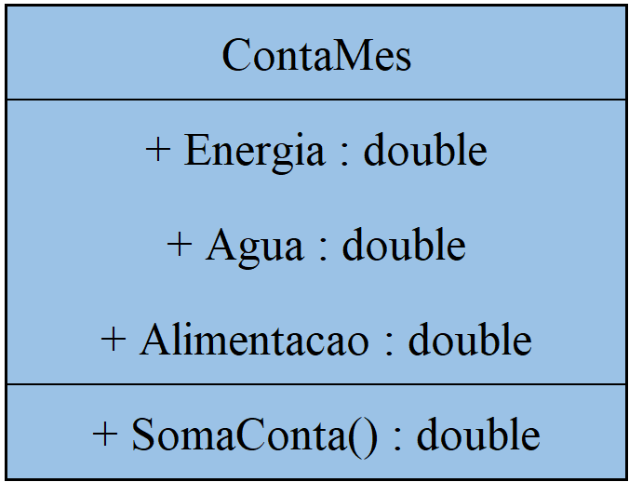
Projeto da Classe (UML)
O diagrama de classe UML (Unified Modeling Language) é uma representação visual que descreve a estrutura de um sistema, mostrando classes, seus atributos, métodos e os relacionamentos entre elas. Ele é usado para planejar, organizar e comunicar o design de software antes da implementação.
Nome da Classe
Os sinais representam a visibilidade:
"-": Privado (private).
"+": Público (public).
Atributos da Classe
Métodos da Classe

Slide 29
Desafio
Crie dois programas que resolvam o mesmo problema: calcular a média de três notas de um aluno e verificar se ele foi aprovado (média ≥ 7). O primeiro programa deve ser desenvolvido utilizando programação estruturada, enquanto o segundo deve ser criado utilizando programação orientada a objetos (POO). Ao final, para o programa em POO, crie o projeto da classe UML.
Programação Estruturada
Programação Orientada a Objetos
Projeto de Classe UML

